Slide 1

Mysteries for Dummies
Et mysterium er bare en løsning, du ikke kender.

Slide 2
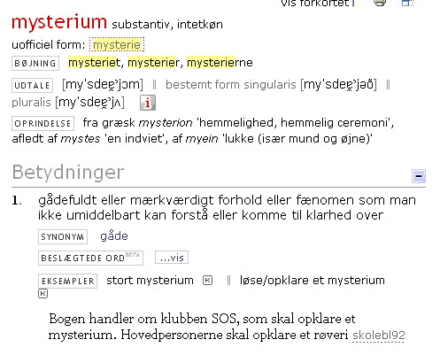
Mysteries for Dummies
Hvad er et mysterium?
En mystery cache (også kaldet puzzle cache, ?-cache, myst eller unknown cache) er en cachetype, hvor man skal løse en eller anden form for opgave for at finde cachen.
Det er normalt ikke til nogen særlig hjælp at have koordinaterne fra cachesiden, for de har som oftest ikke noget med selve placeringen at gøre, og de kaldes derfor for fiktive koordinater.
Ved at løse opgaven, kan man finde slutkoordinaterne, som fortæller hvor cachen faktisk ligger henne. Ofte er opgaven for svær til at man kan løse den mens man er på tur.
Notes:
Puzzle
En form for opgave
Afsløring af Drix – god stil - prestige

Slide 3
Mysteries for Dummies
5
Identifikation
- Hvilke informationer har vi?
Værktøj
- Bogstaver
- Talsystemer
- Sprog/Skrifttyper
- Billeder
Hvordan laves en mystery-cache?
Slut?

Slide 4
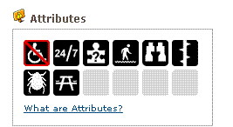

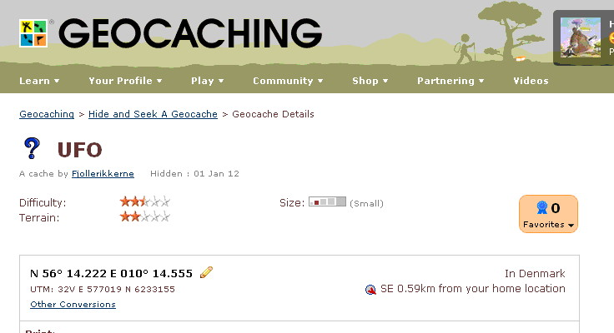
Identifikation
Ikoner
Titel
Koord.
Diff.
Notes:
Forklaring af ikoner

Slide 5
Identifikation
6
Cachebeskrivelse
Angivelse af f.eks. N56 XX.XXX E10 YY.YYY
Hints / Logninger
Geochecker
Notes:
Cachebeskrivelse kan give hints
Andre brugere kan røbe noget i logninger.

Slide 6
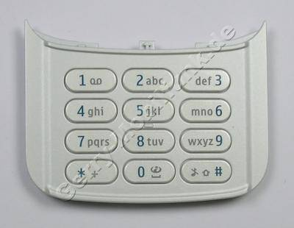
Værktøj - Bogstaver
1
Bogstavplacering – A=1, B=2, C=3, osv.
K A F F E
11 1 6 6 5 = 56 06.111
Cæsar-kode/ROT 13
A B C D E F G H I J K L M
N O P Q R S T U V W X Y Z
SRZ FRXF RA AHY = fem seks en nul = 56 10
Telefonkode
Ko Bi Kat
56 24 528
Notes:
Bogstav-placering – Første bogstav, antal ord, bogstav i ord i sætning
ROT13 – kendes fra hint på GC.com
Telefonkode – afhænger af telefon. SMSkode.

Slide 7
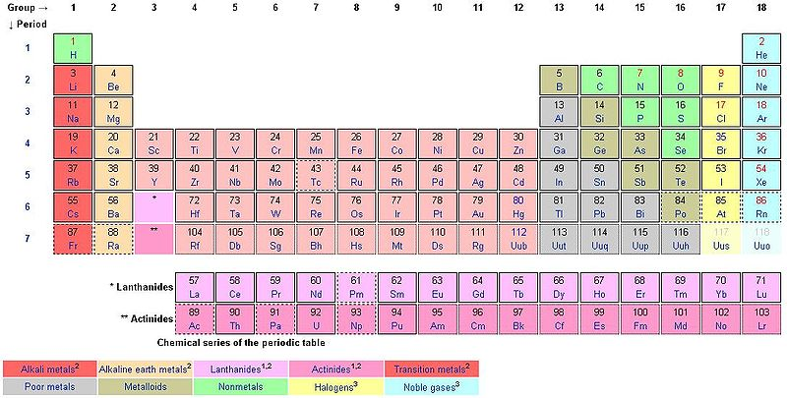
Værktøj - Bogstaver
Periodisk system
Benny = B (Bor) = 5
Charlotte = C (Carbon) = 6
Valdemar = V (Vanadium ) = 23
Brian = Br (Brom) = 35
Frida = F (Fluor) = 9
dvs. 56 23.359
Notes:
Opbygning med tal og bogstaver, grundstoffer.
Møde i kemigruppen

Slide 8
Værktøj – talsystemer
2
5
Binære tal
1 og 0 – opstillet i ”grupper”
1024 +256 + 32 + 16 + 8 = 1336
111001 = 32 + 16 + 8 + = 56
011100 = 16 + 8 + 4 = 28
110011 = 32 + 16 + 2 + 1 = 51
001000 = 8
dvs. 56 28.518
1024 | 512 | 256 | 128 | 64 | 32 | 16 | 8 | 4 | 2 | 1
1 | 0 | 1 | 0 | 0 | 1 | 1 | 1 | 0 | 0 | 0

Slide 9
Værktøj – talsystemer
0
0
Binære tal/Digital
A B C D E F G H
1 0 1 1 0 1 1 0 = 5
1 0 1 1 1 1 1 0 = 6
1 1 0 1 1 0 1 0 = 2
 | A | B
F |  | B
 | G
E |  | C
 | D |  | H
 | A | B
F |  | B
 | G
E |  | C
 | D |  | H
 | A | B
F |  | B
 | G
E |  | C
 | D |  | H
 | A | B
F |  | B
 | G
E |  | C
 | D |  | H

Slide 10
Værktøj – Sprog/Skrifttyper
Romertal
I = 1, V = 5, X = 10, L = 50, C = 100, D = 500, M = 1000
LVI XXII CDLXXII
50 + 6 10+10+2 500-100 + 50 + 10 + 10 + 2
56 22.472
L I M = 50 1 1000 = 50 11.000
M I L = 1000 1 50 = 10 00.150

Slide 11
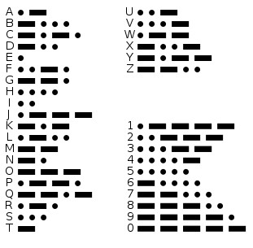
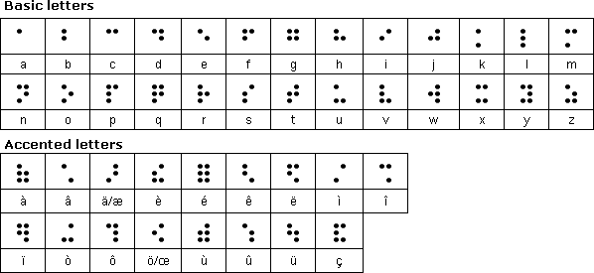
Værktøj – Sprog/Skrifttyper
Morsekode
. . - . / . / - -//. . . / . / - . - / …
F / E / M // S / E / K / S = 56
Blindskrift/Braille
5628
113
56 28.113

Slide 12
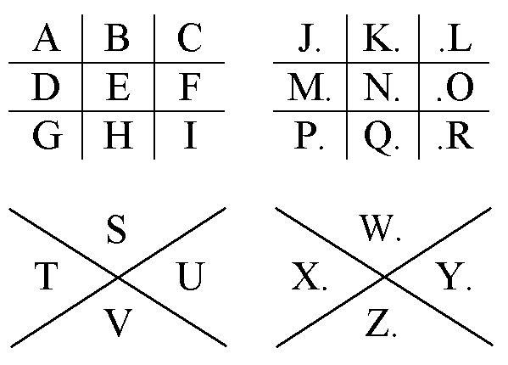

Værktøj – Sprog/Skrifttyper
9
Frimurerkode
F E M S E K S = 56
Notes:
Grundlæggende system. Kan kombineres på mange måder.

Slide 13
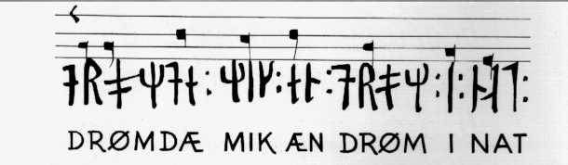
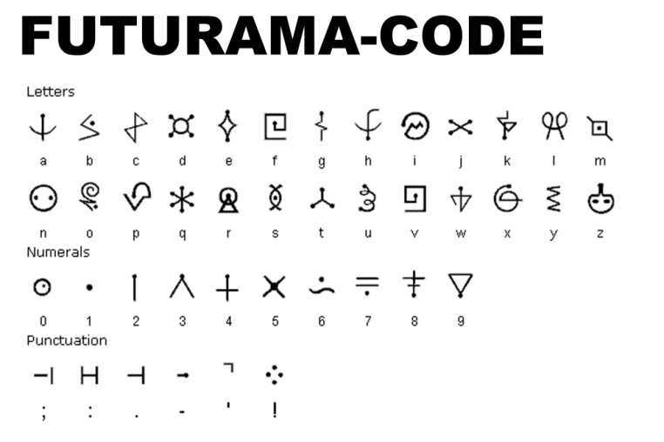
Værktøj – Sprog/Skrifttyper
Sprog
Runer
Fonte
Quinque sex gradus decem
Fem seks grader ti
Notes:
Forskellige sprog…finsk, japansk, babylonsk
Fonte….genkendelse af font, osv.

Slide 14
Værktøj - Billeder
4
EXIF – Exchangable Image File Format
Skjulte informationer i filen.
Flere lag i billeder
Zoom
HTML-kode
Notes:
Exif – informationer om kamera, sted, osv,.
Flere lag, billedbehandling

Slide 15
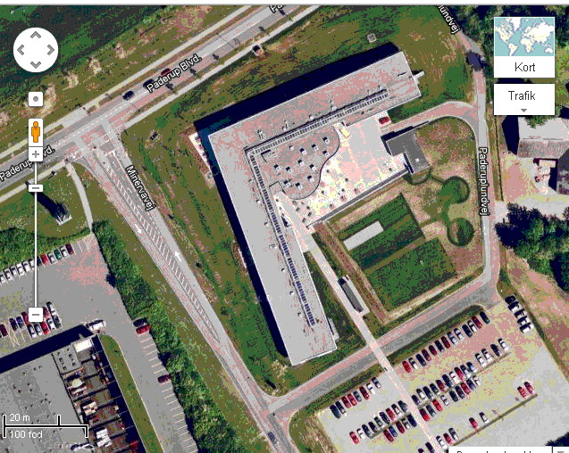
Værktøj - Billeder
0
1
Google Maps
Genkendelige ting på billedet
- Lokationer (statuer, graffiti, mm.)
- Farver (S-baner, Buslinier, mm.)
- Film / Bøger / Musik

Slide 16
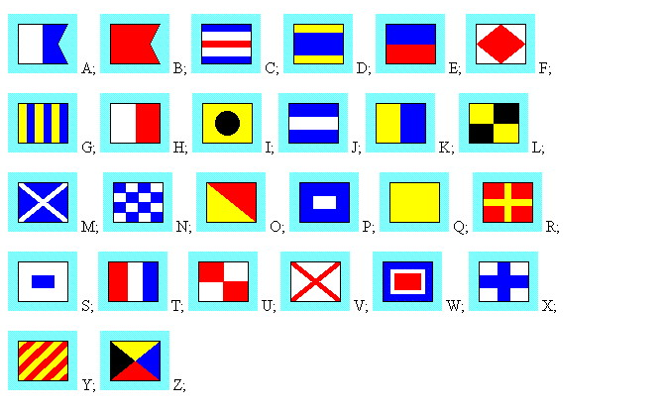
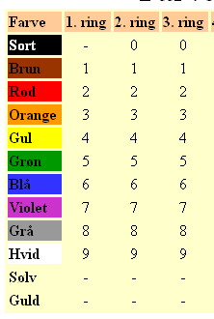
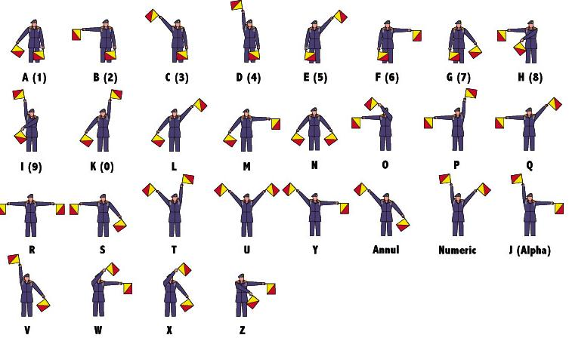
Værktøj - Billeder
0
Flagkoder
Modstande / Farver

Slide 17

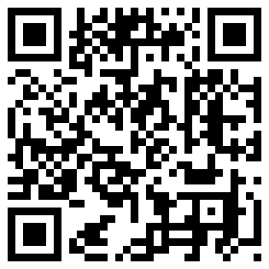
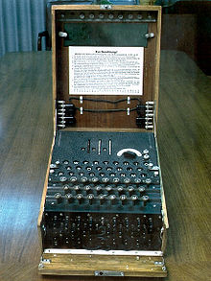
Værktøj - Avancerede koder
4
Stregkoder
2Dkoder/QR
Enigma

Slide 18
Konstruktion af en mysterycache
Mystery
Lokation
Idé
Kodning
Format
Notes:
Lokation – Er den unik? Eller sekundær?
Idé – Noget med Disney. Flykending. Tema. Ølmærker.
Kodning – Hvordan skal det endelig koordinat skjules?
Format – Enkel/Kompliceret? Historie eller ej? Billede? Tekst?

Slide 19
Mysteries for Dummies
9
Slut?

Slide 20
Mysteries for Dummies
Vi har lavet en
cache (1/1)
N
N
N
N
N
N
N
N
E
E
E
E
E
E
E
E
Notes:
Afslutning
Vi har lavet en test-mystery. Hvor er den? Den findes ikke på GC.com

